Slide 1

Steam 市場洞察：銷售策略分析

Slide 2
玩家留存率預測
(STEAM服務型遊戲)

Slide 3
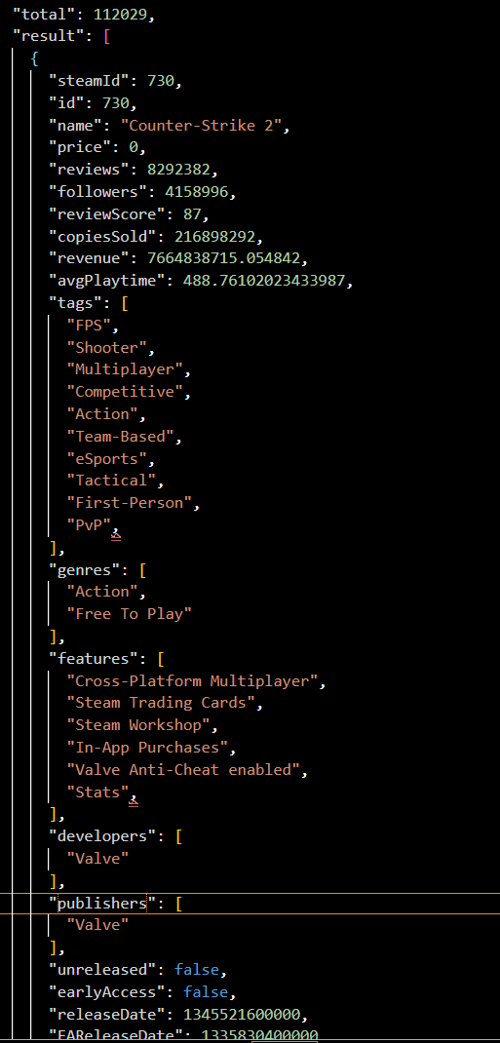
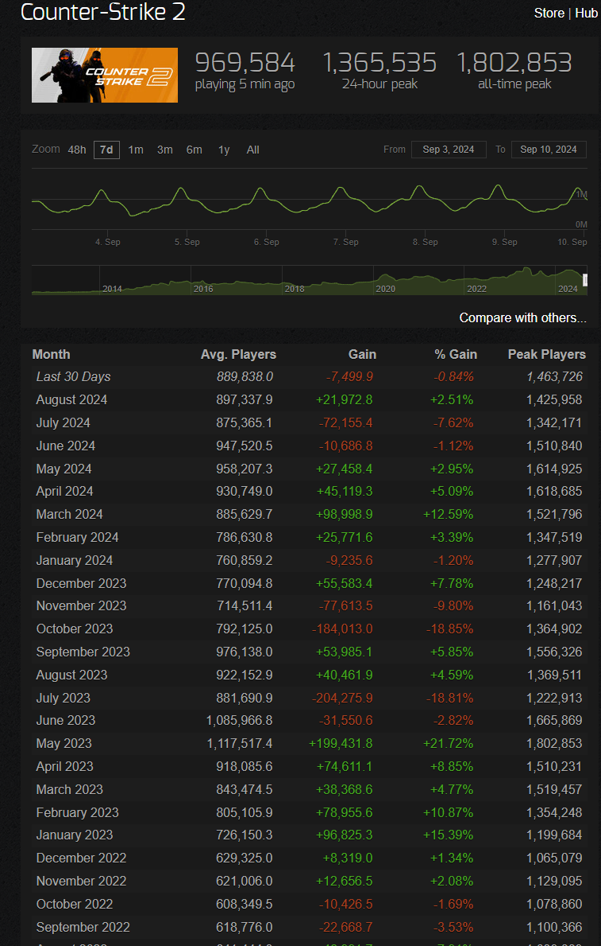
資料收集進度(API、爬蟲)
Gamalytic API (api測試中) :
遊戲基本資料 (如類型、發行日期等)
Steam chart (爬蟲程式開發中) :
歷史在線人數 (歷史每月平均、峰值)
IsThereAnyDeal (Pending…):
歷史折扣資訊

Slide 4
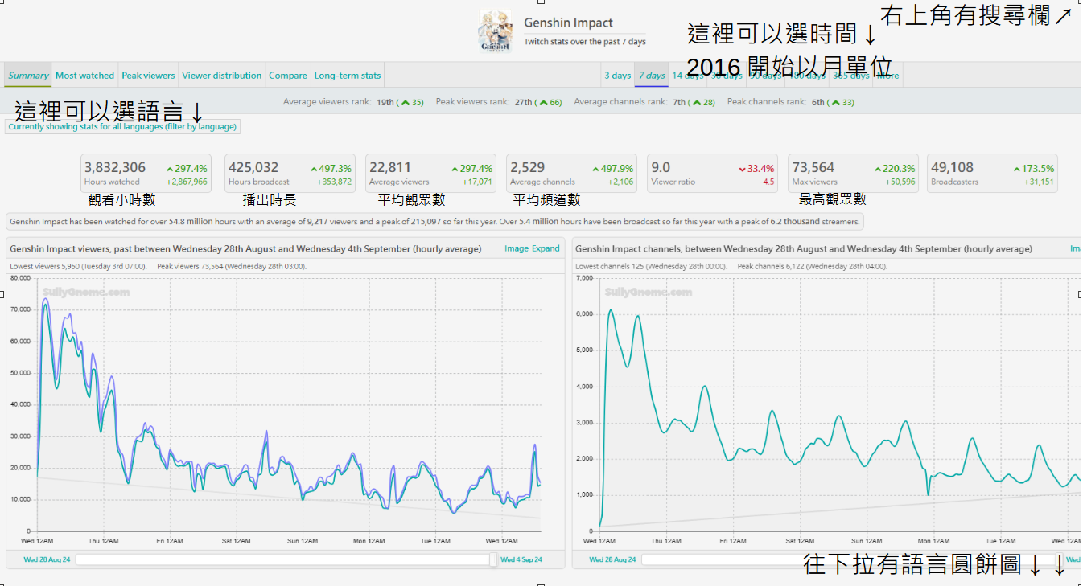
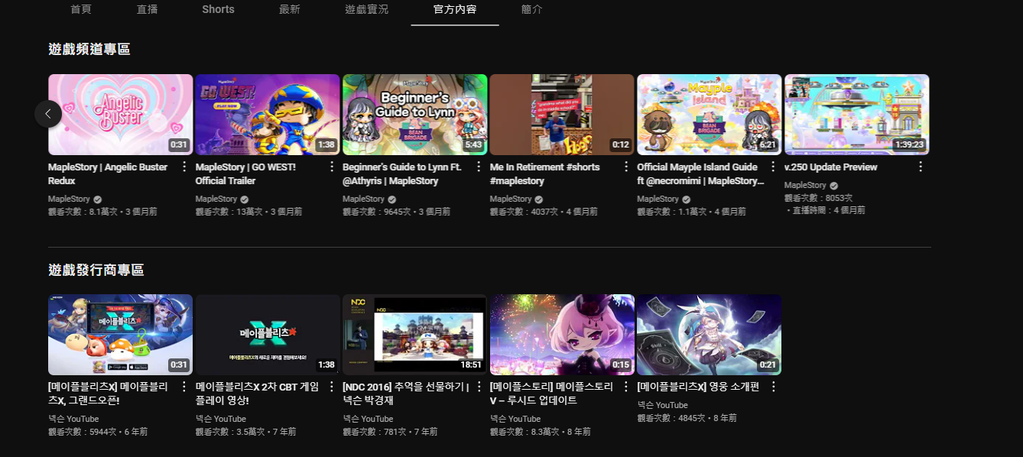
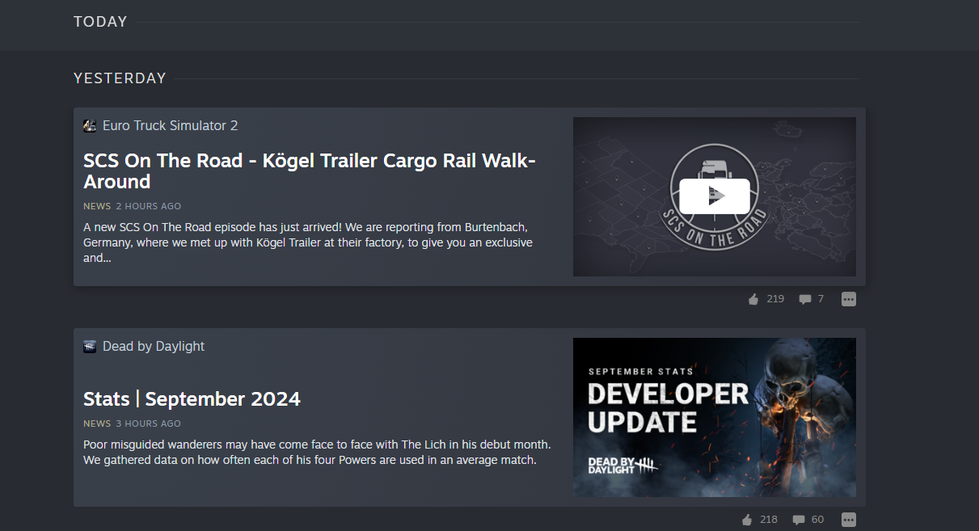
資料收集
社群活躍度:
GameFAQs (再討論): 發文頻率
Twitch 活躍度(爬蟲程式已完成) (每月觀看時數、觀看人數、人數峰值)
官方活躍度
Steam社群官方貼文頻率 (API測試中)
Youtube官方內容發布頻率(pending..)

Slide 5
資料存儲格式
關聯式資料表
基本遊戲資訊(來自gamalytic api)
官方活躍度
非關聯式資料表 (Json)
歷史在線人數 (月)
歷史折扣資訊 (月)
twitch
歷史觀看人數 (月)
歷史直播頻道數 (月)

Slide 6
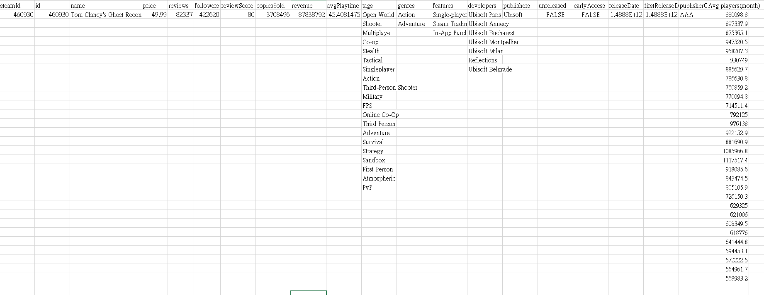

Slide 7
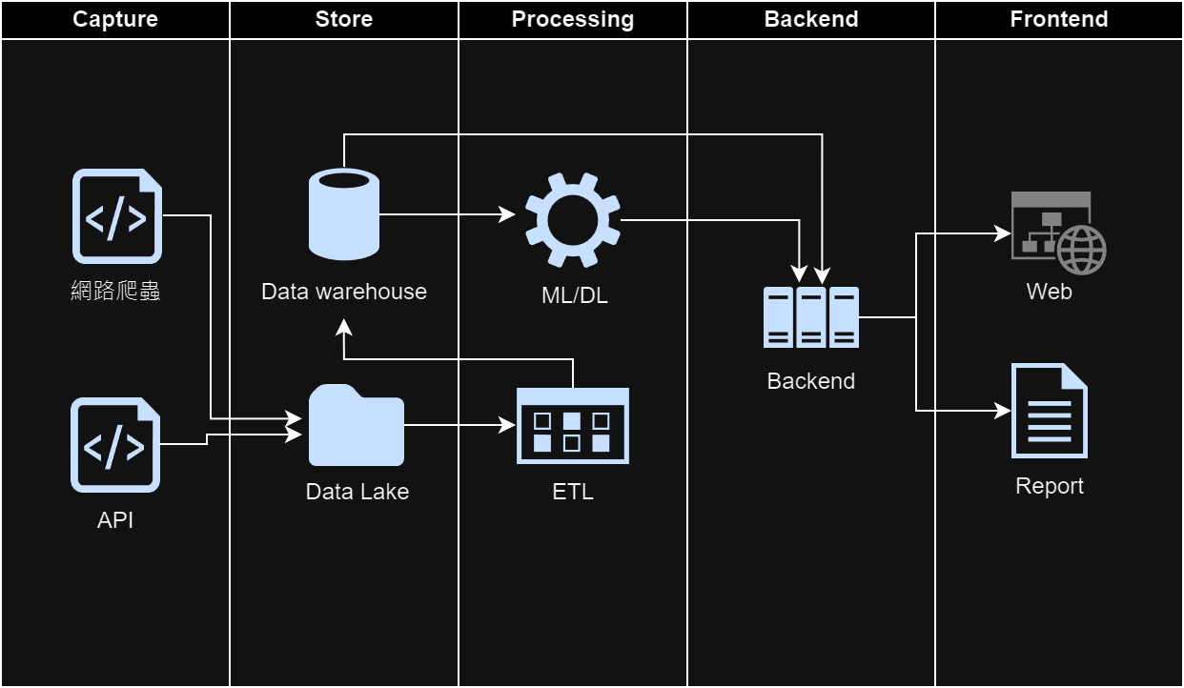
Data pipeline

Slide 8

資料爬蟲
bs4、selenium
Data lake
Apache Iceborn
Data warehouse
MySQL、MongoDB
數據清洗、分析
python pandas、Spark DataFrame
模型建置
SparkML
Hadoop叢集
k8s、hadoop、Spark
後端
flask
資料呈現
seaborn 、tableau …
網頁/視覺化
HTML/CSS/Vue.js

Slide 9

研究目的 (Research Objectives)
1
因素分析
分析各種影響玩家持續參與的因素，了解它們之間的相互影響。
2
策略制定
找出能夠提升玩家留存率的關鍵策略。
3
實際應用
為遊戲開發者和運營者提供實質性的參考建議，幫助他們優化遊戲設計與運營策略。

Slide 10
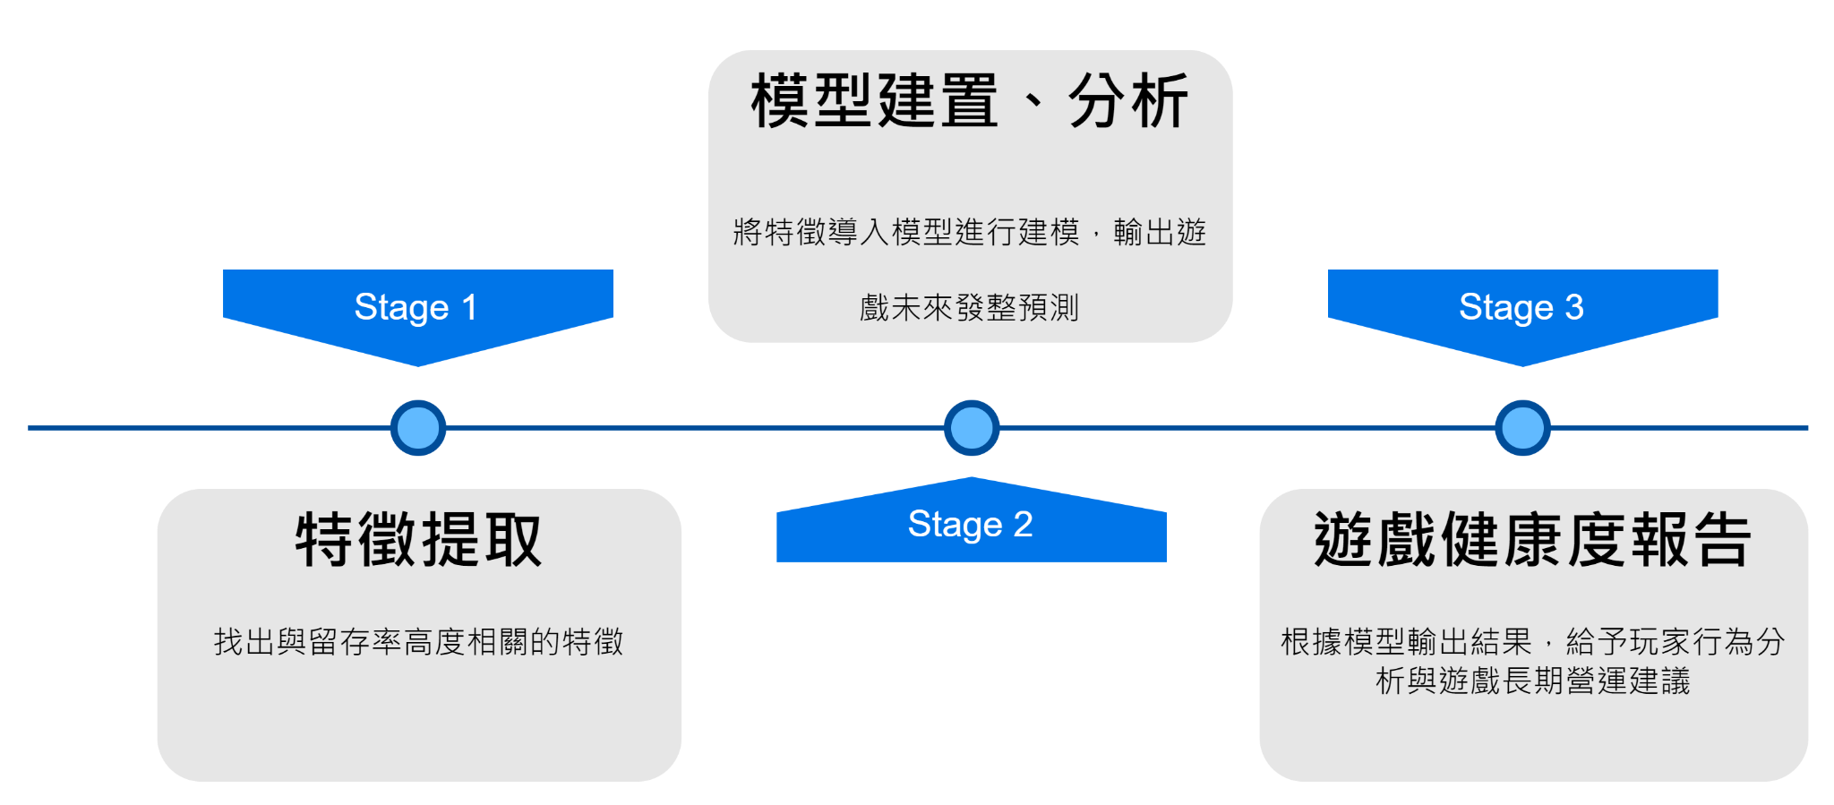
目標結果

